Slide 1
PyDTX
Reproductor de canciones DTXMANIA en entornos abiertos
Autor: Guillermo Eduardo Cabezas Castillo
Email: kapoira@gmail.com
Github: https://github.com/kapoira

Slide 2
Introducción
El objetivo de este proyecto es un reproductor de canciones DTXMANIA, en entornos de código abierto. Para ello se tendrá que entender y trabajar la idea de como es este formato, y que es necesario hacer para poder reproducirlo con algunos de sus añadidos.

Slide 3
Definición básica del DTXMania
El DTXmania es un emulador de unos juegos/simuladores musicales, enfocados en la batería
Como gran representante de juegos musicales están los juegos: Guitar Hero / Rock Band

Slide 4
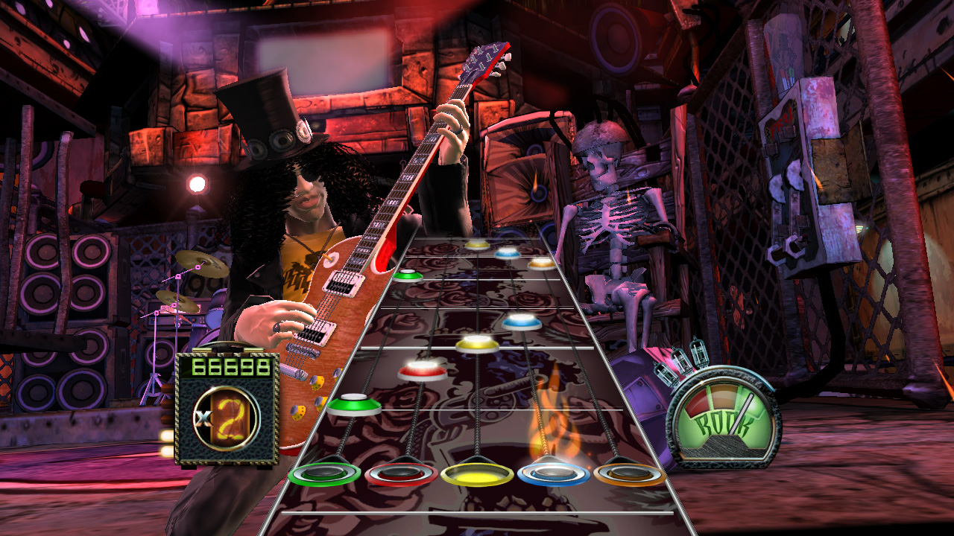
Definición básica del DTXMania

Slide 5
Simulador DTXMania
Posibilidad de conectar Baterias-MIDI
Configurar velocidad de sincronismo
Puntuación según sincronismo
Configurar Lanes en automatico

Slide 6
Actualidad DTXMania
Plataforma windows, x86
En entornos libres:
  Maquinas virtuales
  WINE

Slide 7
Entorno de desarrollo
Plataformas linux tanto arm como x86
  Raspberry pi3 raspbian y fedora/linux mint
Bateria MIDI
  Roland HD-1
Python 3.4
Librerias pyQT5
Rtmidi2

Slide 8
Entorno de desarrollo
Python 3.4
  Ventajas
    Interpretado → fácil prototipado
    Muchas librerías
    Facilidad de cambiar de arquitectura: arm / x86
  Desventajas
    Garbage collector
    Mala paralelización debido al GIT (Global Interpreter Lock)

Slide 9
Entorno de desarrollo
Librerias Qt5
  Ventajas
    Mucha documentación y experiencia
    Facilidad de escalabilidad con OpenGL
    Independencia del sistema operativo
    Las llamadas a las librerias no bloquean el interprete de python
  Desventajas
    Al no ser librerias de bajo nivel, no están todo lo optimizadas que se podría

Slide 10
Entorno de desarrollo
Rtmidi2
  Ventajas
    Es un wrapper de una libreria mediante cython
    Latencia mínima para coger eventos MIDI
  Desventajas
    Al estar basada en Cython, no es una libreria muy común o facil de instalar

Slide 11
Formato básico DTX
En la documentación se ha expuesto todo el formato.
El formato .dtx se puede dividir en tres grandes bloques
  Datos de la canción
  Sonidos y velocidades de la canción
  Partitura

Slide 12
Datos de la canción .dtx
; Created by DTXCreator 024
#TITLE: Emerald Sword[XG]
#ARTIST: Rhapsody
#COMMENT: By Dominic http://x.co/fungdtx
#PREIMAGE: rhapsody_-_emerald_sword_front.jpg
#BPM: 180.00
#DLEVEL: 92

Slide 13
  Sonidos y velocidades de la canción .dtx
#WAV01: bass_rock3.wav ;Bass
#WAV02: snare_ambient.wav ;Snare
#WAV03: tome_a2.wav ;Tom1
#WAV04: tome_a3.wav ;Tom2
#WAV05: tome_a4.wav ;Tom3
#WAV06: tome_a5.wav ;Tom4
#WAV07: hihat.wav ;HiHat_closed
#WAV08: count1.wav ;Count1
#WAV09: count2.wav ;Count2

Slide 14
  Sonidos y velocidades de la canción .dtx
#BPM01: 120
#BPM02: 125
#BPM03: 130
#BPM04: 135
#BPM05: 140
#BPM06: 145
#BPM07: 150
#BPM08: 155
#BPM09: 160

Slide 15
  Partitura .dtx
#00061: 06070707
#00113: 01010101
#00116: 040000040005040000040005
#00161: 06070707
#00112: 00020002
#00216: 040000040005040000040005
#00261: 06070707
#00213: 01010101
#00212: 00020002
#00316: 040000040005040000040005
#00361: 06070707
#00313: 01010101
#00312: 00020002
#00461: 06070707
#00416: 040000040005040000040005
#00413: 01010101

Slide 16
Partitura limpia .dtx
#000 61: 06 07 07 07
#001 13: 01 01 01 01
#001 16: 04 00 00 04 00 05 04 00 00 04 00 05
#001 61: 06 07 07 07
#001 12: 00 02 00 02
#002 16: 04 00 00 04 00 05 04 00 00 04 00 05
#002 61: 06 07 07 07
#002 13: 01 01 01 01
#002 12: 00 02 00 02
#003 16: 04 00 00 04 00 05 04 00 00 04 00 05
#003 61: 06 07 07 07
#003 13: 01 01 01 01
#003 12: 00 02 00 02

Slide 17
Detalle de la partitura
#000 61: 06 07 07 07

Slide 18
Transformar .dtx a .dtx libres
Convertir los ficheros .dtx desde su codificación de origen a UTF-8
Usar el programa xa de tal manera que convierta los .xa a .wav
Transformar internamente los .dtx para que apunte a los nuevos .wav
Transformar el caracter especial de directorio de windows al de linux
Convertir los ficheros de .mp3 a .ogg, y canviar los .dtx en consecuencia

Slide 19
Animaciones en qt5
Diferentes posibidades para animar el .dtx
  Ningún timer, una gran animación
  Todas las notas con su timer
  Un timer para el siguiente compas
  Timer único para control de tiempo

Slide 20
Reproducir una canción
Inicializacion:
  Conseguir una lista de compases con todas las notaciones
  Recalcular los tiempos para cada nota
  Crear los lanes tanto visuales como automaticos
  Insertar todos los sonidos en los bancos de sonido
  Obtener el primer compas y animarlo

Slide 21
Reproducir canción – bucle principal
Comprobar el tiempo actual
Animar el compás actual, todavía puede tener notas
Comprobar tiempo de siguiente compás
Reproducir todos los lanes en automatico
Comprobar si hay que eliminar alguna nota visual
Actualizar elementos gráficos y volver al bucle principal

Slide 22
Configuración MIDI
Mismas lanes que pads
Menos pads que lanes
Más pads que lanes

Slide 23
Posibles mejoras y futuras ampliaciones
Actualizar python en raspian para mejor control de ficheros
Ampliar lanes implementados
Control de menú de navegación, mediante eventos MIDI
Guardar puntuación
Animación para tocar un pad o sincronización
Marcas visuales para contar compases

Slide 24
Demostración

